Slide 1
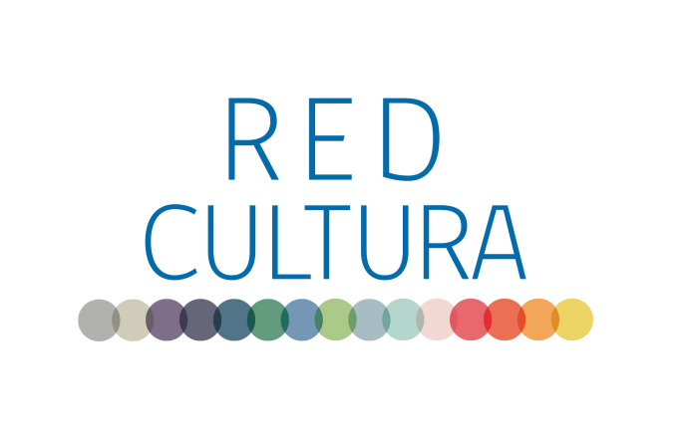
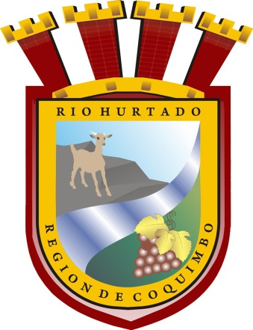
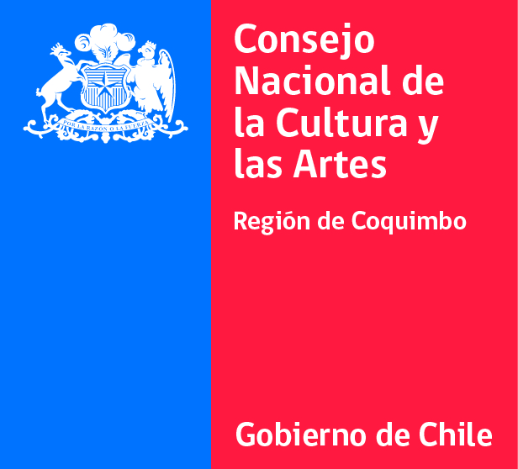
PLAN MUNICIPAL DE CULTURA
La Serena/Rio Hurtado, 20 abril, 2016.-

Slide 2
¿Qué es un PMC?
¿Para que sirve?
¿Cómo se involucra la comunidad?
Objetivo General
“Trabajar con una política cultural que convierta el trabajo de promoción y difusión de la cultura y las artes en una herramienta de transformación social”
La Serena/Rio Hurtado, 20 abril, 2016.-

Slide 3
Dicho objetivo comunal se buscara a través de los siguientes ámbitos de trabajo o 5 líneas de acción, cada una con su objetivo y programas:
Desarrollo Comunitario: Rio Hurtado, con un proyecto comunitario en cultura.
Creación Artística: Rio Hurtado, una comuna que apoya la creación artística.
Proyectos Especiales: Rio Hurtado, una comuna con una oferta cultural pertinente.
Infraestructura Cultural: Rio Hurtado, con más y mejor infraestructura cultural municipal y comunitaria.
Ámbito Institucional: Rio Hurtado, con un Departamento de Cultural horizontal, multisectorial y vinculante.
La Serena/Rio Hurtado, 20 abril, 2016.-

Slide 4
1.1.- Desarrollo Comunitario: Rio Hurtado, con un proyecto comunitario en cultura.
Objetivo: Considerar a Rio Hurtado con un proyecto comunitario en cultura, con actividades culturales a todas las zonas del municipio y de la comuna. Con una identidad comunal que refleja su multiculturalidad, con una comunidad participativa, democrática, integrada, tolerante e informada.
Ver paginas 12-13
La Serena/Rio Hurtado, 20 abril, 2016.-

Slide 5
1.2.- Creación Artística: Rio Hurtado, una comuna que apoya la creación artística.
Objetivo: ser una comuna que apoya la creación artística, con una comunidad que desarrolla sus propios procesos de profesionalización y difusión de proyectos artísticos, promoviendo la participación y la autonomía en la gestión de las propias agrupaciones culturales y actores locales de relevancia cultural.
Ver paginas 16-17-18.
La Serena/Rio Hurtado, 20 abril, 2016.-

Slide 6
1.3.- Proyectos Especiales: Rio Hurtado, una comuna con una oferta cultural pertinente.
Objetivo: ser una comuna con una oferta cultural pertinente, con eventos culturales con un alto impacto social y que fomenten el consumo de la cultura y las artes en los habitantes locales.
Ver paginas 20-21.
La Serena/Rio Hurtado, 20 abril, 2016.-

Slide 7
1.4.- Infraestructura Cultural: Rio Hurtado, con más y mejor infraestructura cultural municipal y comunitaria.
Objetivo: contar con mejor y más fuerte infraestructura cultural municipal y comunitaria, ser una comuna que potencia los espacios patrimoniales tangibles del territorio, con un equipamiento turístico planificado, con espacios públicos habilitados para el esparcimiento de vecinos y turistas y con mejores servicios.
Ver paginas 23-24.
La Serena/Rio Hurtado, 20 abril, 2016.-

Slide 8
1.5.- Ámbito Institucional: Rio Hurtado, con un Departamento de Cultural horizontal, multisectorial y vinculante.
Objetivo: contar con un Departamento de Cultural horizontal, multisectorial y vinculante. Con procesos de planificación que beneficien al conjunto de sus habitantes, con capacidades técnicas instaladas que promueva el desarrollo sustentable y empoderamiento de comunidades a través de la gestión cultural, con profesionales idóneos en su departamento y un servicio que atienda las demandas de los habitantes de la comuna.
Ver paginas 27-28.
La Serena/Rio Hurtado, 20 abril, 2016.-

Slide 9
Gracias por su atención
La Serena/Rio Hurtado, 20 abril, 2016.-

